Slide 1


外はサクサク、中はふんわり柔らかい食感の
デニッシュ生地で瀬戸内レモンのスライスと
カスタードクリームを包みました。
バターの風味豊かな味わいに、さっぱりした
酸味で食欲が増します。
外はサクサク、中はふんわり柔らかい食感の
デニッシュ生地で瀬戸内レモンのスライスと
カスタードクリームを包みました。
バターの風味豊かな味わいに、さっぱりした
酸味で食欲が増します。
瀬戸内レモンの
カスタードデニッシュ
瀬戸内レモンの
カスタードデニッシュ
瀬戸内レモンの
カスタードデニッシュ
瀬戸内レモンの
カスタードデニッシュ
130円
130円
外はサクサク、中はふんわり柔らかい食感の
デニッシュ生地で瀬戸内レモンのスライスと
カスタードクリームを包みました。
バターの風味豊かな味わいに、さっぱりした
酸味で食欲が増します。
外はサクサク、中はふんわり柔らかい食感の
デニッシュ生地で瀬戸内レモンのスライスと
カスタードクリームを包みました。
バターの風味豊かな味わいに、さっぱりした
酸味で食欲が増します。
瀬戸内レモンの
カスタードデニッシュ
瀬戸内レモンの
カスタードデニッシュ
瀬戸内レモンの
カスタードデニッシュ
瀬戸内レモンの
カスタードデニッシュ
130円
130円
外はサクサク、中はふんわり柔らかい食感の
デニッシュ生地で瀬戸内レモンのスライスと
カスタードクリームを包みました。
バターの風味豊かな味わいに、さっぱりした
酸味で食欲が増します。
外はサクサク、中はふんわり柔らかい食感の
デニッシュ生地で瀬戸内レモンのスライスと
カスタードクリームを包みました。
バターの風味豊かな味わいに、さっぱりした
酸味で食欲が増します。
瀬戸内レモンの
カスタードデニッシュ
瀬戸内レモンの
カスタードデニッシュ
瀬戸内レモンの
カスタードデニッシュ
瀬戸内レモンの
カスタードデニッシュ
130円
130円
外はサクサク、中はふんわり柔らかい食感の
デニッシュ生地で瀬戸内レモンのスライスと
カスタードクリームを包みました。
バターの風味豊かな味わいに、さっぱりした
酸味で食欲が増します。
外はサクサク、中はふんわり柔らかい食感の
デニッシュ生地で瀬戸内レモンのスライスと
カスタードクリームを包みました。
バターの風味豊かな味わいに、さっぱりした
酸味で食欲が増します。
瀬戸内レモンの
カスタードデニッシュ
瀬戸内レモンの
カスタードデニッシュ
瀬戸内レモンの
カスタードデニッシュ
瀬戸内レモンの
カスタードデニッシュ
130円
130円

Slide 2
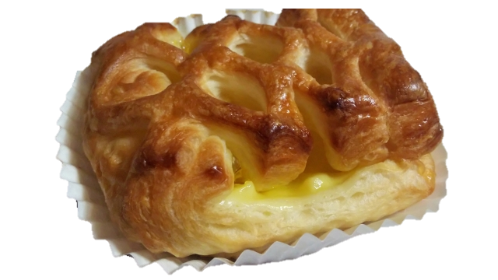
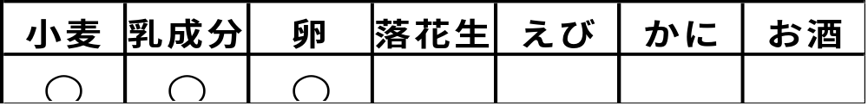
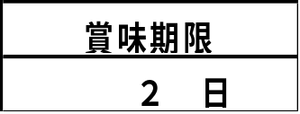
夏季限定アイテム！
瀬戸内レモンの
カスタードデニッシュ
外はサクサク、中はふんわり柔らかい食感のデニッシュ生地で
瀬戸内レモンのスライスとカスタードクリームを包みました。
バターの風味豊かな味わいにさっぱりした酸味で食欲が増します。
130円
夏季限定アイテム！
瀬戸内レモンの
カスタードデニッシュ
外はサクサク、中はふんわり柔らかい食感のデニッシュ生地で
瀬戸内レモンのスライスとカスタードクリームを包みました。
バターの風味豊かな味わいにさっぱりした酸味で食欲が増します。
130円

Slide 3
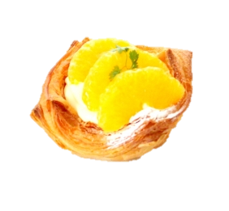
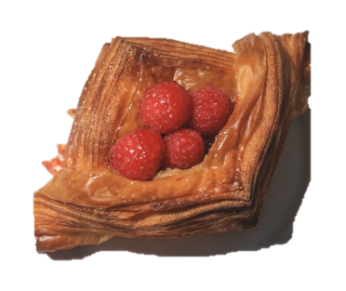
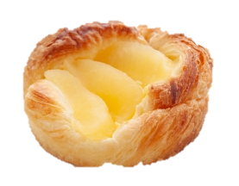
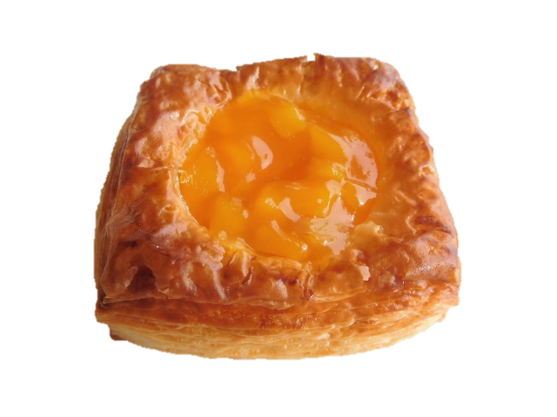
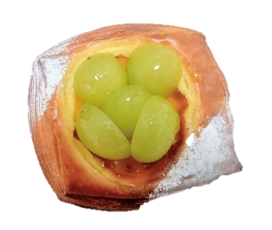
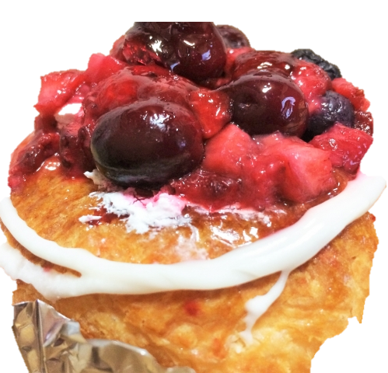
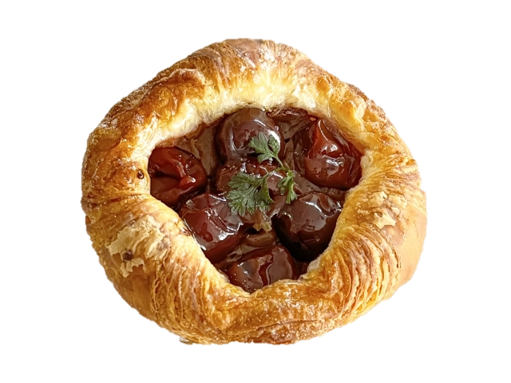
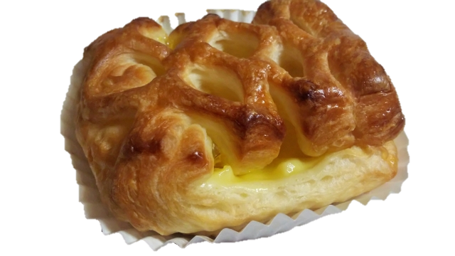
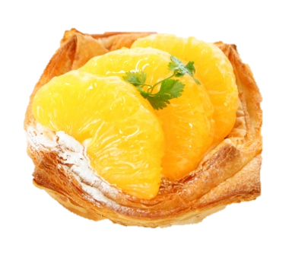
旬の果物の美味しさを
サクふわのデニッシュで！
夏の
フルーツデニッシュ
フェア
7月1日～7日期間限定
マンゴー
ラズベリー
黄桃
アンズ
シャインマスカット
ミックスベリー
レモンカスタードクリーム
チェリー
パイナップル

